Slide 1
Network Memory

Slide 2
Motivation
If a node in the cluster uses a lot of memory (> Physical mem)
Disk Swap (Main memory to Local disk)
Local disk is much slower than memory
다른 대안으로는?
Today’s cluster systems equip
High performance networks such as Infiniband
Low latency and high throughput network protocol such as RDMA
Use unused memory resources of another node in the cluster instead of local disk

Slide 3
Overview
Node 0
Node 0
Node 1
alloc 96GB
alloc 96GB
Mem(64GB)
Mem(64GB)
Mem(64GB)
64GB
64GB
32GB
Swapping
HDD Swap Space
Swapping
NIC
NIC
32GB

Slide 4
3가지 구현 방법
Application Level
Intercept page faults through the use of segmentation faults
Device Driver Level
Implement swap device driver
Kernel Level
Modify the page fault handler in OS

Slide 5
하지만…
S. Liang, R. Noronha, and D. Panda. Swapping to remote memory over InfiniBand: An approach using a high performance network block device. In Cluster Computing, 2005. IEEE Intl., pages 1 –10, 2005.
H. Midorikawa, M. Kurokawa, R. Himeno, and M. Sato. DLM: A distributed large memory system using remote memory swapping over cluster nodes. In Cluster Computing, 2008 IEEE Intl. Conf. on, pages 268 –273, 2008.
K. Lim, J. Chang, T. Mudge, P. Ranganathan, S. K. Reinhardt, and T. F. Wenisch. Disaggregated memory for expansion and sharing in blade servers. In 36th annual international symposium on Computer architecture, ISCA ’09, pages 267–278, New York, NY, USA, 2009. ACM.
﻿L. E. Ramos, E. Gorbatov, and R. Bianchini. Page placement in hybrid memory systems. In international conference on Supercomputing,ICS’11,pages 85–95,NewYork, NY, USA, 2011. ACM.
….

Slide 6
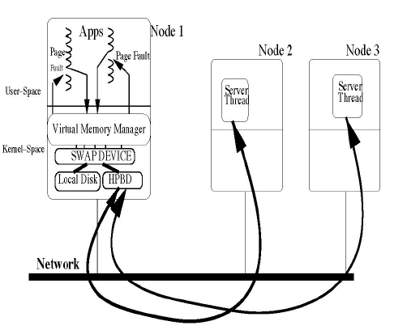
Swapping to remote memory over InfiniBand (2005)
S. Liang, R. Noronha, and D. Panda. (The Ohio State University)
Implements a swap device driver called HPBD for swapping remotely
Uses RDMA
Experimental result (Quicksort)
Memory is 1.47 times faster than HPBD
HPBD is 4.5 times faster than local disk

Slide 7
대응 방안
많은 구현 논문이 있으므로 구현 중 가장 적합한 솔루션을 실제로 구현
이미 구현된 논문들을 조사 해보고, 구현 하다 보면 issue가 생길 지도…?
새로운 방향이 없는지 고민?
SnuCL과 연관 지어 개선할 점이 있는지
Application 특성과 연관 지어 개선할 점이 있는지
Moonshot에 특화

Slide 8
File Management Infrastructure for Big Data Applications

Slide 9
Motivation
“Bring computation to data”
Big Data에서는 Data를 옮기는 것보다 Computation을 옮기는 것이 비용이 저렴
A shared file system such as Lustre, NFS, …
Advantage: Flexible computing on shared data
Disadvantage: Cannot bring computation to data
Distribute a file on the shared file system to the local storage of compute nodes to take the advantage of “Bring computation to data”
Large data set -> Smaller data subsets
Provide the scalability and data locality

Slide 10
Distribution
File(Datasets) may not be stored in compute nodes
Before computation, the datasets should be placed on the local storage of each node
Compute Nodes
Shared Storage System
Node
Node
local storage
local storage
memory
memory
?
Node
Node
local storage
local storage
memory
memory

Slide 11
Distribution
고려할 점
공유 스토리지의 대용량의 파일을 빠르게 각 계산 노드로 분배해야 함
계산 노드에서 분석에 사용할 data를 위주로 분배해야 함
다양한 빅데이터 분석 application에 맞는 분배 방식 필요
사용자가 쉽게 사용할 수 있어야 함
Distribute a file implicitly
Map-reduce 방식 외에도 다양한 프로그래밍 모델이 사용 가능해야 함
SnuCL, MPI, …

Slide 12
Hadoop File System
HDFS는 우리의 목적에 부합하는가?
HDFS는 일반 파일 시스템을 대체할 목적으로 만들어 진 것은 아님
Java application, not deeply integrated with the OS
Layered on top of a normal file system
Must use Hadoop or a special library to access HDFS files
Shared-nothing
Write once file system
Must copy a file to modify it
YARN? Map-Reduce2

Slide 13
3가지 방법
1. HDFS에 Layer를 삽입
기존 Hadoop 프로그램과 호환성 보장
Java VM을 통해서 파일을 엑세스하므로 작은 파일을 읽거나 Write가 많으면 성능 저하
2. File Caching for Cluster System
관련 논문 서베이 필요
3. 일단 pMap 처럼 나눠 주고
나눠진 Data만 처리하는 프로그램을 사용자가 작성

Slide 14
Distributed File Management Infra
Shared Storage System
Client
Compute Nodes
Node
Node
Global Distributed File Manager
Local Distributed File Manager
local storage
local storage
memory
memory
Node
Node
local storage
local storage
memory
memory

Slide 15
Case Study
Bowtie + pMap (Short DNA sequence alignment)
대용량의 DNA Sequence(DB)는 모든 계산 프로세스가 공동으로 사용
비교할 short DNA Sequence(쿼리)는 각 프로세스에 나눠서 파일로 저장
DB는 각 노드에 모두 복사(혹은 shared storage에서 사용)하고, 쿼리는 각 노드에 분배

Slide 17
당면 과제
문제점
메모리 부족
SnuCL-D 에서 모든 노드는 같은 호스트 프로그램을 실행하고
단일 노드의 메인 메모리+Swap 공간 만을 호스트 메모리로 활용 가능
I/O throughput
Bioinformatics 같은 빅데이터 어플리케이션은 Computation 보다 I/O 가 bottleneck이 될 수 있음
메모리가 부족 할만큼 데이터를 가져 오려면 File I/O를 통해야 하므로 두 가지 문제를 연결 지어 해결 해야함

Slide 18
메모리 부족
다른 노드의 메모리를 활용하자
큰 메모리를 allocation 할 때 클러스터 연산에 참여할 노드에 메모리를 page 단위로 나눠서 할당
SnuCL-D 호스트 프로그램의 특성을 이용하자
SnuCL-D는 호스트 프로그램이 모든 노드에 같이 실행되고 있으므로 자기가 할당 받은 메모리만 처리할 수 있는 방안이 필요
Write는 별다른 어려움 없이 가능
자기가 가지고 있는 Page면 처리, 아니면 임의의 dummy에 씀
Read는 다른 도움 없이는 어려움
컴파일러 도움?

Slide 19
OpenCL(SnuCL) Application 실행 패턴
Host Program: 데이터 초기화 및 세팅
Write Buffer
Kernel Execution
Read Buffer
결과 출력
종료

Slide 20
데이터 초기화 및 세팅
Case Study: Bowtie
Load .ewbt file (db file) into memory
1) Parse the header
2) Big memory allocation (Human genome DB 약 3GB) ….
그렇게 크지 않음. 지난번에 GB를 TB로 잘 못 본 것..
3) Read the .ewbt file’s data into memory
fread(buf, 1, filesize, FD)
3가지 방식 (선택 가능)
모든 프로세서가 다 메모리에 올리는 방법
Memory Mapped File 사용
Shmem에 대표로 하나만 올리는 방법

Slide 21
데이터 초기화 및 세팅
보통 파일의 data를 메모리에 모두 올려 놓고 사용할 것 같음
gpu_blast, bowtie의 경우 (Application을 더 찾아볼 필요가 있음)
만약 읽어 올 파일의 크기가 수 TB라고 가정하면…
File이 너무 크면 Memory에 올려 놓기 어려워 짐
File의 내용을 노드 별로 나누어 메모리에 모두 올린다면?
Shared Storage
Node 0
Node 1
Node 2
Node 3
File #1
Mem
Mem
Mem
Mem

Slide 22
File I/O API 제공
dfopen(), dfclose()
dfread(), dfwrite()
dseek()
POSIX I/O을 Wrapping 해서 제공해도 됨
작은 File : 일반 File I/O
큰 File : Distribute File I/O

Slide 23
Memory 할당 API 제공
dmalloc(), dfree()
POSIX API을 Wrapping 해서 제공해도 됨

Slide 24
Memory Management
노드 별로 Memory Manager가 하나씩 있음 (SnuCL runtime)
Memory page의 owner를 관리하고 있음
자기 소유의 메모리는 그냥 아무런 처리 없이 read/write 가능
Segmentation fault handler를 이용
Write Fault
Dummy Page에 Write를 함 (반영될 필요 X)
Write instruction skip이 가능할 수 있을까? 다음 PC값을 안다면?
Read Fault
Owner node의 Memory Manager와 통신하여 page를 읽어 옴 (replication)
Owner node의 Memory Manager와 통신하여 page를 읽어 오고 소유권을 이전 (migration)
replication은 coherency의 문제가 생길 수 있음
consistency 문제 고려 필요 (모든 노드의 호스트 프로그램이 lockstep으로 실행되는 것이 아님)

Slide 25
SnuCL-D 호스트 프로그램
Sequential 한 접근?
Read 때문에 communication이 계속 발생
기대하는 상황이 아님
Node 0
Node 1
Node 2
Node 3
A=dmalloc(…);
B=dmalloc(…);
…
for(i=0;i<n;i++) {
B[i] = A[i] + 1;
}
A=dmalloc(…);
B=dmalloc(…);
…
for(i=0;i<n;i++) {
B[i] = A[i] + 1;
}
A=dmalloc(…);
B=dmalloc(…);
…
for(i=0;i<n;i++) {
B[i] = A[i] + 1;
}
A=dmalloc(…);
B=dmalloc(…);
…
for(i=0;i<n;i++) {
B[i] = A[i] + 1;
}

Slide 26
SnuCL-D 호스트 프로그램
Sequential 한 접근?
컴파일러 Hint 혹은 자동으로
OpenMP같이 루프를 나눠서 메모리 접근을 나눠 주면 해결
구현 방법은?
다른 문제는 없을까?
Node 0
Node 1
Node 2
Node 3
A=dmalloc(…);
B=dmalloc(…);
…
for(i=0;i<n/4;i++) {
B[i] = A[i] + 1;
}
A=dmalloc(…);
B=dmalloc(…);
…
for(i=n/4;i<n/4*2;i++){
B[i] = A[i] + 1;
}
A=dmalloc(…);
B=dmalloc(…);
…
for(i=n/4*2;i<n/4*3;i++){
B[i] = A[i] + 1;
}
A=dmalloc(…);
B=dmalloc(…);
…
for(i=n/4*3;i<n;i++) {
B[i] = A[i] + 1;
}

Slide 27
추가적인 Idea
파일 처리를 Pipeline 처럼 구성하는 방법
지난 회의 때 나온 내용
Idea를 구체화 시키고 발전시켜야 함

Slide 28
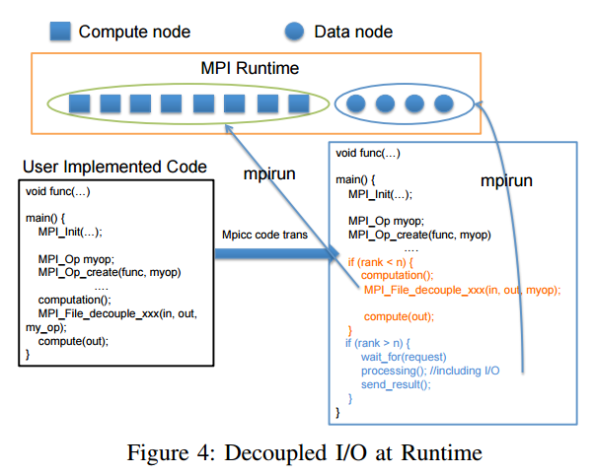
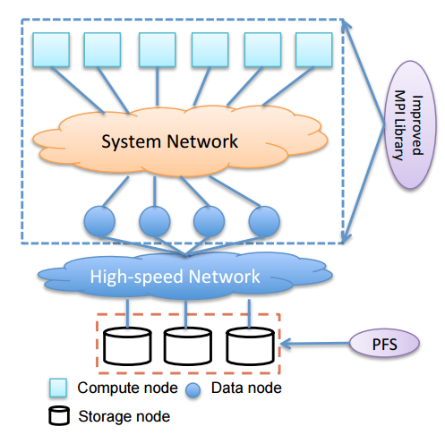
Decoupled I/O for Data-Intensive High Performance Computing, Chao Chen et al, Texas Tech University

